Slide 1
MATEMATIKA
6- sinf
MAVZU: MASALALAR YECHISH

Slide 2
QARAMA-QARSHI SONLAR
Bir-biridan faqat ishorasi bilan farq qiladigan sonlar qarama-qarshi sonlar deyiladi.
Har qanday sonning oldiga minus “–” ishorasi qo‘yilsa, shu songa qarama-qarshi son hosil bo‘ladi.
-(-k) = k

Slide 3
BERILGAN SONGA QARAMA-QARSHI SONNI TOPING
12
-12
-4,1
4,1
-80
80
-(-5)
-5
-1,9
1,9
-(+9)
9
365
-365
-(-8)
-8

Slide 4
SONNING MODULI
Sonning moduli deb koordinata to‘g‘ri chizig‘ida sanoq boshidan shu songa mos keluvchi nuqtagacha bo‘lgan masofaga aytiladi.
-5 -4 -3 -2 -1 0 1 2 3 4 5
4 birlik
│- 4│= 4

Slide 5
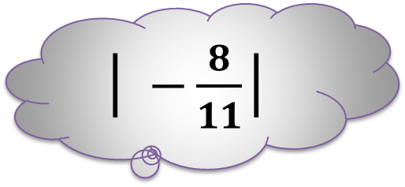
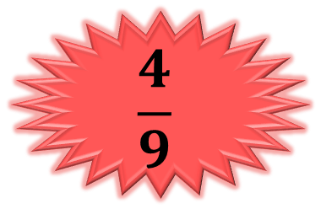
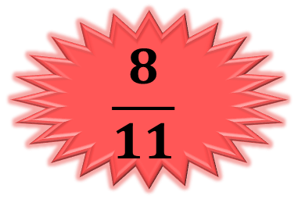
BERILGAN SONNING MODULINI TOPING
19
$\text{│}\frac{4}{9}$│
$$\frac{4}{9}$$
│19│
│-21│
21
│ $−\frac{8}{11}$│
$$\frac{8}{11}$$
│7,6│
7,6
│500│
500
│-4,5│
4,5
│-60│
60

Slide 6
732- masala
Quyidagi mulohazalardan qaysi biri to‘g‘riligini aniqlang:
Hech bir son o‘zining qarama-qarshisiga teng emas.
Agar a = -b bo‘lsa, u holda b = -a bo‘ladi.
Agar a = -b va b = c bo‘lsa, u holda a = c bo‘ladi.
to‘g‘ri
to‘g‘ri
noto‘g‘ri

Slide 7
734- masala
Koordinata to‘g‘ri chizig‘ida sanoq boshi O nuqtadan: A(6); B(-7); C(-2); D(-4); E(-3) nuqtagacha bo‘lgan masofani toping.
Yechish:
1) A nuqtagacha bo‘lgan masofa: │6│= 6
2) B nuqtagacha bo‘lgan masofa: │- 7│= 7
3) │-2│= 2
4) │-4│= 4
5) │-3│= 3

Slide 8
735- masala
Agar: a = -3; 10; -73; 55; -6 bo‘lsa, -a va │a│ni toping.
Yechish:
-a = - (-3)
= 3
│a│=│-3│
= 3
-a = - 10
│a│=│10│
= 10
-a = - (-73)
=73
│a│=│-73│
= 73
-a = - 55
│a│=│55│
= 55
-a = - (-6)
= 6
│a│=│-6│
= 6

Slide 9
736- masala
Hisoblang:
1) │- 15│+│- 20│- │- 3│ ∙ │- 5│
2) │- 32│+│- 32│: │- 8│ - │- 4│

Slide 10
737- masala
Modullari teng, ammo o‘zlari teng bo‘lmagan
4 ta son yozing.
Yechish:
1) 6 va -6
2) -41 va 41
3) -11,2 va 11,2
4) 75 va -75

Slide 11
738- masala
4│a│-│b│+ │a│ ifodaning qiymatini toping, bunda
1) a = - 24 va b = - 14
2) a = - 32 va b = - 45
3) a = - 7 va b = - 20
4) a = - 5 va b = - 15

Slide 12
MUSTAQIL BAJARISH UCHUN TOPSHIRIQLAR:
Darslikning 137- betidagi
727-, 733-, 746-, 747- masalalarni
yeching.

